Slide 1
Возможности использования пособий ГИА в учебном процессе
Подготовил Долгих П.А.
Учитель истории и обществознания
ГБОУ СОШ № 1 г.Нефтегорска
Нефтегорск
2025г.

Slide 2
Список пособий, прошедших научно-методическую оценку ФИПИ
Обществознание
→ ЕГЭ 2025. Обществознание. 30 вариантов. Типовые варианты экзаменационных заданий / А. Ю. Лазебникова, Т. В. Коваль. — М. : Издательство «Экзамен», 2025. — 311, [1] с.
→ ЕГЭ. Обществознание. Типовые экзаменационные варианты. 10 вариантов / О.А. Котова, Т.Е. Лискова. – Москва : Издательство «Национальное образование», 2025.
→ ЕГЭ. Обществознание. Типовые экзаменационные варианты. 30 вариантов / О.А. Котова, Т.Е. Лискова. – Москва : Издательство «Национальное образование», 2025.

Slide 3


ЕГЭ ОБЩЕСТВОЗНАНИЕ

Slide 4
Список пособий, прошедших научно-методическую оценку ФИПИ
История
→ ЕГЭ. История. Типовые экзаменационные варианты. 10 вариантов / Под ред. И.А. Артасова. – Москва : Издательство «Национальное образование», 2025.
→ ЕГЭ. История. Типовые экзаменационные варианты. 30 вариантов / Под ред. И.А. Артасова. – Москва : Издательство «Национальное образование», 2025.
→ ЕГЭ–2025 : История : 30 тренировочных вариантов экзаменационных работ для подготовки к единому государственному экзамену. / И.А. Артасов, О.Н. Мельникова. — Москва : Издательство АСТ, 2025. — 448 с.

Slide 5

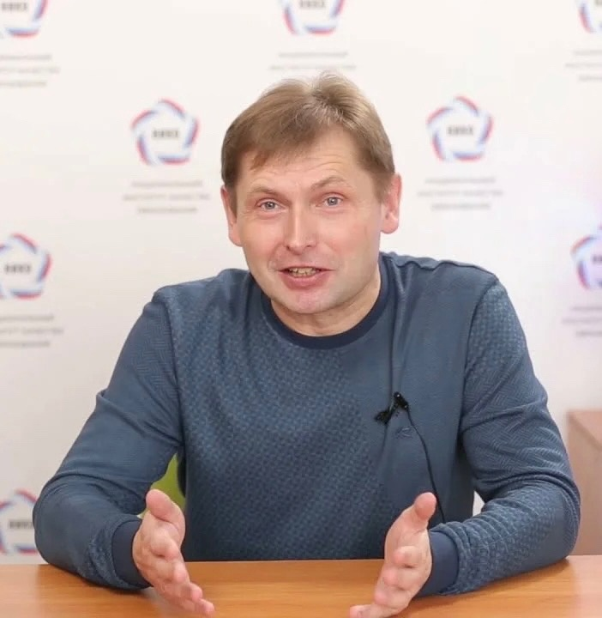
Детище и творец

Slide 6
Список пособий, прошедших научно-методическую оценку ФИПИ
Обществознание
ОГЭ 2025. Обществознание. 15 вариантов. Типовые варианты экзаменационных заданий / А. Ю. Лазебникова, Т. В. Коваль. — М. : Издательство «Экзамен», 2025. — 127, [1] с.
→ ОГЭ 2025. Обществознание. 32 варианта. Типовые варианты экзаменационных заданий / А. Ю. Лазебникова, Т. В. Коваль. — М. : Издательство «Экзамен», 2025. — 263, [1] с.
→ ОГЭ. Обществознание. Типовые экзаменационные варианты. 10 вариантов / О.А. Котова, Т.Е. Лискова. – Москва : Издательство «Национальное образование», 2025.
→ ОГЭ. Обществознание. Типовые экзаменационные варианты. 30 вариантов / О.А. Котова, Т.Е. Лискова. – Москва : Издательство «Национальное образование», 2025.

Slide 7


ОГЭ ОБЩЕСТВОЗНАНИЕ

Slide 8
ОГЭ ОБЩЕСТВОЗНАНИЕ

Slide 9
Список пособий, прошедших научно-методическую оценку ФИПИ
История
→ ОГЭ 2025. История. 32 варианта. Типовые варианты экзаменационных заданий / Т. С. Орлова-Хотунцева, А. Э. Безносов. — М. : Издательство «Экзамен», 2025. — 304 с.
→ ОГЭ. История. Типовые экзаменационные варианты. 10 вариантов / Под ред. И.А. Артасова. – Москва : Издательство «Национальное образование», 2025.
→ ОГЭ. История. Типовые экзаменационные варианты. 30 вариантов / Под ред. И.А. Артасова. – Москва : Издательство «Национальное образование», 2025.

Slide 10


ОГЭ ИСТОРИЯ

Slide 11
Рекомендации учителям
Максимально приближать проверочные и контрольные работы по форме и по содержанию к форматам ОГЭ И ЕГЭ
Работы с текстовым компонентом рассматривать в контексте развития функциональной грамотности
Вводить задания на разных этапах урока в т.ч. и для отработки дома

